Slide 1
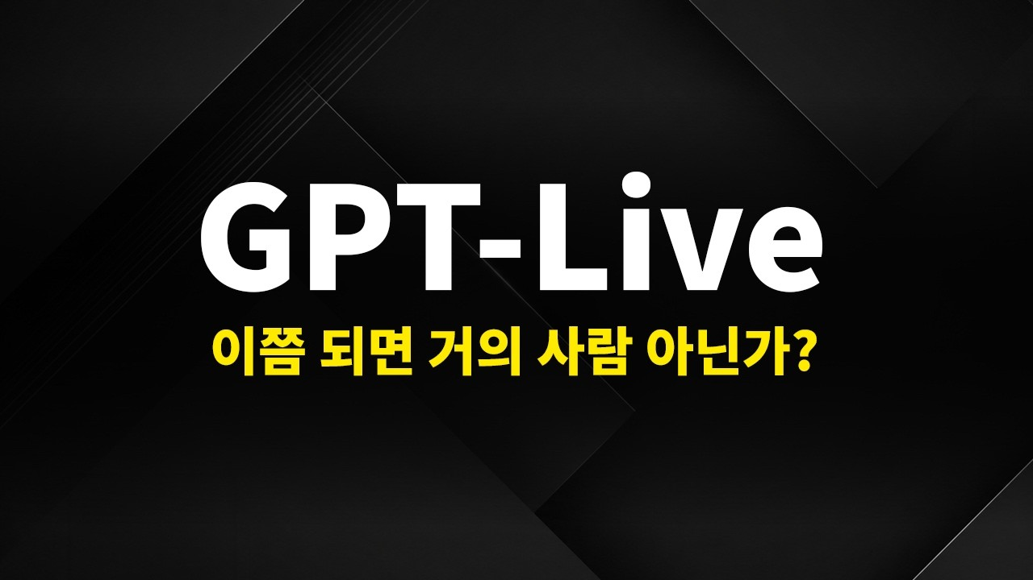
DREAMLABS COLLECTOR
챗GPT 보이스를 이용한 놀라운 경험들
이 영상은 챗GPT의 음성 기능을 활용한 '놀라운 경험들'을 다루며, AI 음성 기술의 발전이 인간의 인식을 어떻게 변화시킬 수 있는지 탐구합니다. 영상 제목과 설명에 따르면, AI 음성이 실제 사람의 목소리와 구별하기 어려울 정도로 발전했음을 시사하며, 이는 사용자 경험과 AI 상호작용의 새로운 지평을 열 것으로 보입니다. 특히 '수화기 너머의 목소리, AI가 아닐 거란 확신 가질 수 있나요?'라는 문구는 기술의 현실성과 그로 인한 사회적, 심리적 영향을 강조합니다. 본 브리핑은 영상의 메타데이터를 기반으로 추론되었으며, 실제 영상 내용은 추가 확인이 필요합니다.
CHANNEL
VIDEO ID
코드깎는노인
jNvVPids344
source: https://www.youtube.com/watch?v=jNvVPids344 | video_id: jNvVPids344 | generated: 2026-07-16T15:37:39Z

Slide 2
Executive Summary
영상 시청 전 빠른 정보 습득을 위한 요약
SUMMARY
이 영상은 챗GPT의 음성 기능을 활용한 '놀라운 경험들'을 다루며, AI 음성 기술의 발전이 인간의 인식을 어떻게 변화시킬 수 있는지 탐구합니다. 영상 제목과 설명에 따르면, AI 음성이 실제 사람의 목소리와 구별하기 어려울 정도로 발전했음을 시사하며, 이는 사용자 경험과 AI 상호작용의 새로운 지평을 열 것으로 보입니다. 특히 '수화기 너머의 목소리, AI가 아닐 거란 확신 가질 수 있나요?'라는 문구는 기술의 현실성과 그로 인한 사회적, 심리적 영향을 강조합니다. 본 브리핑은 영상의 메타데이터를 기반으로 추론되었으며, 실제 영상 내용은 추가 확인이 필요합니다.
source: https://www.youtube.com/watch?v=jNvVPids344 | video_id: jNvVPids344 | generated: 2026-07-16T15:37:39Z

Slide 3
Video Structure
영상 구성과 논리 흐름
01
영상 메타데이터만으로는 정확한 구조 파악이 어렵습니다. 일반적으로 다음과 같은 구성이 예상됩니다:
02
1. 서론 및 챗GPT 음성 기능 소개
03
2. '놀라운 경험' 사례 또는 데모 제시 (추정)
04
3. AI 음성 기술의 현실성 및 발전 수준 강조
05
4. 기술의 잠재적 영향 및 시사점 논의
06
5. 결론 및 채널 관련 정보 (예: '코드깎는노인클래스' 홍보)
source: https://www.youtube.com/watch?v=jNvVPids344 | video_id: jNvVPids344 | generated: 2026-07-16T15:37:39Z

Slide 4
Key Ideas
정보게시물로 전환할 핵심 아이디어
01
초현실적인 AI 음성 합성 기술의 도래와 그 현실성.
02
인간-AI 상호작용의 패러다임 변화 가능성.
03
AI 음성 기술이 가져올 사용자 경험의 혁신.
04
AI 음성 기술의 윤리적, 사회적 고려사항 증대.
05
개인화된 AI 비서 및 음성 기반 서비스의 발전 가속화.
06
음성 인터페이스를 통한 새로운 형태의 교육 및 콘텐츠 제작 잠재력.
source: https://www.youtube.com/watch?v=jNvVPids344 | video_id: jNvVPids344 | generated: 2026-07-16T15:37:39Z

Slide 5
DreamLabs Application
DreamLabs 내부 적용 관점
01
음성 기반 AI 서비스 개발 시 사용자 경험 개선 방안 연구 및 적용.
02
AI 음성 기술을 활용한 내부 교육 자료 및 브리핑 콘텐츠 제작 효율화.
03
AI 음성 챗봇 또는 가상 비서 솔루션 도입을 통한 업무 자동화 및 효율 증대 검토.
04
음성 인터페이스를 통한 코드 생성 및 디버깅 도구 개발 가능성 탐색 (채널의 '바이브코딩' 개념 참고).
05
AI 음성 기술의 오용 및 보안 리스크 분석을 통한 선제적 대응 전략 수립.
source: https://www.youtube.com/watch?v=jNvVPids344 | video_id: jNvVPids344 | generated: 2026-07-16T15:37:39Z

Slide 6
Verification Required
모델 추론/metadata 한계/원본 확인 필요
01
영상에서 제시된 '놀라운 경험'의 구체적인 내용과 실제 시연 여부.
02
챗GPT 음성 기능의 실제 성능 및 자연어 처리 정확도, 감정 표현 능력.
03
AI 음성이 인간의 목소리와 구별 불가능하다는 주장의 객관적 근거 및 테스트 결과.
04
영상에서 언급된 'AI 바이브코딩'의 구체적인 내용 및 챗GPT 음성 기능과의 연관성.
05
해당 기술의 현재 상용화 수준, 접근성, 그리고 비용 효율성.
source: https://www.youtube.com/watch?v=jNvVPids344 | video_id: jNvVPids344 | generated: 2026-07-16T15:37:39Z

Slide 7
Source & Download Metadata
게시물과 문서 산출물 추적 정보
METADATA
Title: 챗GPT 보이스를 이용한 놀라운 경험들
Channel: 코드깎는노인
Video ID: jNvVPids344
Source URL: https://www.youtube.com/watch?v=jNvVPids344
Playlist ID: PLHwM6idVO2zyqi2IZeDAiP5QBqRXd2Zyh
Generated at: 2026-07-16T15:37:39Z
Source basis: metadata_and_model_inference
source: https://www.youtube.com/watch?v=jNvVPids344 | video_id: jNvVPids344 | generated: 2026-07-16T15:37:39Z

